Slide 1
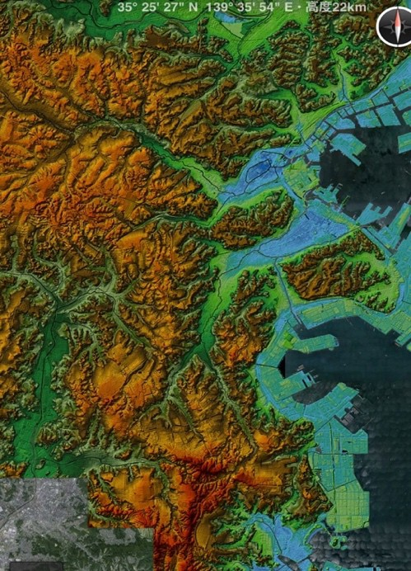
2021 年 12 月 19 日（日）防災講演会第２部
「令和３年７月の豪雨の天気を振り返る」
ひらつか防災まちづくりの会会員 相原延光（元地学教員）
防災教育との関わり
資料１
私は大岡川（横浜市磯子区氷取沢付近を源流とし，横浜市街地に流れる全長 12km の二級河川）中流域の 後背湿地に生まれ，大学卒業まで住んでいた。自宅前には鎌倉街道市電の停留所があった。1961/6/28 小 ６停滞前線により床上浸水，1966/6/28 高２台風により床下浸水を体験した。原因は工場排水や廃棄物環 境汚染物で河床が高かったことで内水氾濫が起きたのである。現在は浚渫工事や治水池，排水路の整備がさ れ，桜並木の美しい川に生まれ変わった。市営地下鉄工事の始まりを機に一家で栄区の高台に転住。1981 年から県立教育センター奉職。結婚を機に標高 36ｍの相模野台地斜面を宅地化した住宅地に転住した。
本日の講演内容
１ 自己紹介及びテーマ選定の理由（資料１） ２ 今年の天候の特徴 (資料２)
３ 2021 年の台風（資料３）
4 災害の教訓と災害対策(資料４) 線状降水帯の定義と災害教訓
災害対策基本法の改訂と警戒レベル５ ５ 令和３年７月３日の天候（資料５）
６ 金目川を中心とする現地調査(資料６) 降水量と河川水位情報
現地調査(まち歩き：浸水域と微地形)
７ まとめと課題（資料７）
防災まち歩きで率先避難計画を立て
８ 自主避難のための簡易雨量計の製作（資料８）
私のふるさとの位置を示す立体地図
２ 令和３年(2021 年)の天候の特徴
資料２
■関東の梅雨と近畿・東海の比較
関東地方の梅雨入りは平年より７日遅く，梅雨明けは３日早い。期間は 32 日(過去最短） 近畿・東海地方の梅雨入りは平年より 21 日早く，梅雨明けは２日早い。62 日(過去最長）
関東地方梅雨明け 7/16，冷夏（短い夏）と迷走台風８号東北上陸（７月下旬）
■秋雨前線（長雨と西日本水害，８月上旬～8/18）
■台風（台風 14 号西→東へ，台風 16 号大型強い台風→房総半島をかすめる）
■秋の高気圧（10 月上旬～下旬）短い残暑と秋晴れ
■日本海低気圧の発達と寒冷前線の通過（11 月上旬と下旬）竜巻発生
■南米ペルー沖の海水温の低下（ラニーニャ現象発生，これまでは平常）気象庁厳冬予測↓
来春には平常に戻るという気象庁予想が・・・・。
３ 2021 年の台風
資料３
今年の夏～秋は「エルニーニョ」でも「ラニーニャ」でもない「平常だ！」
→しかし，令和 3 年(2021 年)台風 8 号,９号,11 号,12 号は教科書的ではない発生をしている．
「熱帯域より高緯度で発生」「発生場所が安定していない」
令和３年(2021 年)台風 14 号，16 号は「本土をかすめる」「途中で衰退し温帯低気圧に変わる」

Slide 2
◎接近時の神奈川県内の最大降水量(土木管内別にみて)
東部湾岸◆横浜川崎治水 増田125mm/26h (１日 14h に22mm/h) 東部湾岸◆川崎治水センター川崎(国)99mm/19.5h (１日14h に17mm/h) 東部湾岸◆横須賀土木 宝金山 143mm/26h (１日 14h に 22mm/h)
115mm/24h ④ 122mm/24h ② 132mm/24h ① 74mm/24h 103mm/24h ③
72mm/24h 76mm/24h 72mm/24h
県東湾岸◆藤沢土木 高鎌橋 80mm/26h (１日 13h に 15mm/h)
県北◆津久井治水センター 丹沢◆厚木土木
青根 114mm/26.5h (１日9-12h に10-12mm/h) 札掛 94mm/31.5h
(１日 11-12h に 10-11mm/h) (１日 11-12h に 11mm/h)
◆東部センター 東部センター，新産川橋 73mm/23h
丹沢◆県西土木箒沢 73mm/24.5h (１日 12-13h に 10mm/h)
県央湾岸◆平塚土木 山内 93mm/27h (１日 11h に 12mm/h,12h に 10mm/h) 83mm/24h ⑤
箱根◆小田原土木センター須沢 88mm/26h
◎まとめ 山間部(県西～県北)
平野部(相模川～湾岸)
丘陵部(横浜川崎横須賀藤沢）
(１日 10-12h に 10-12mm/h) 81mm/24h ⑥ １日９～13 時頃に断続的で，丹沢は箱根より長い時間降っていた １日 11h～12 時頃をピークに断続的な降雨
１日 13-14h 頃をピークに強雨
山間部では早めに台風雨の影響を受けたが，次第に丘陵部に雨が移っていった。
（参考）台風の構造の把握は，気象アプリ「EARTH」が便利である。
４ 災害の教訓と対策
○現行施設能力を上回る水災害等の発生←堤防等の再点検
○複合的な要因による水災害の発生←災害調査と砂防対策
資料４
○気候変動による水災害の激化←気象研究の遅れを認め，いのちを優先とする情報提供※１
○逃げ遅れによる多数の人的被害←警戒レベルと新たな避難情報等を提供する※２
○施設の操作情報の活用←情報の住民提供
○地域の社会経済被害←ライフライン，インフラ被災を想定した訓練と対策
○広域的な災害←災害派遣体制，民有地立ち入り
※参考１ 顕著な大雨に関する情報
大雨による災害発生の危険度が高まっている中で，線状の降水帯による激しい雨が同じ場所で 降り続いているような場合を「線状降水帯」というキーワードを使って解説できるように顕著な 大雨に関する客観的な基準を設定する必要性が出てきた。
→しかし，いろいろな要因があり一筋縄では予測できていない。専門家によっても意見がある。
気象庁では，気象レーダー等の情報から客観的に判断して・・・
以下の線状降水帯発生情報の条件を満たす場合は「顕著な大雨に関する情報」を発表する。 １ 解析雨量（5km メッシュ）において，前３時間積算降水量が 100mm 以上の分布域の面積
が 500km² 以上
２ １．の形状が線状（長軸・短軸比 2.5 以上） ３ １．の領域内の最大値が 150mm 以上
４ 大雨警報(土砂災害)の危険度分布において土砂災害警戒情報の基準を実況で超過（かつ大雨 特別警報の土壌雨量指数基準値への到達割合８割以上）又は洪水警報の危険度分布において警 報基準を大きく超過した基準を実況で超過。
気象庁のHP のレーダー情報に
線状降水帯
と明記している

Slide 3
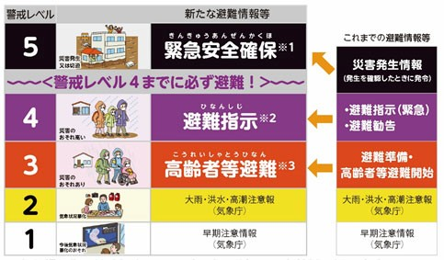
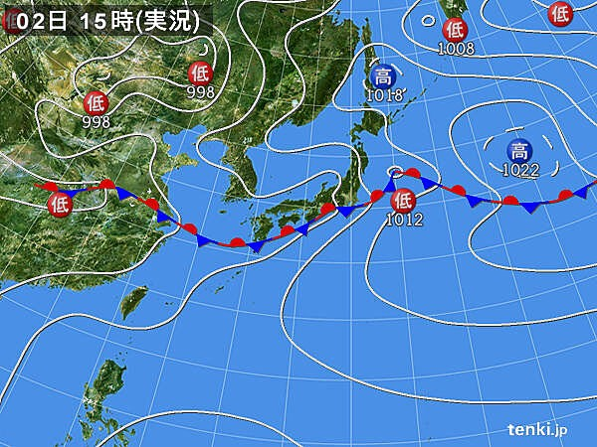
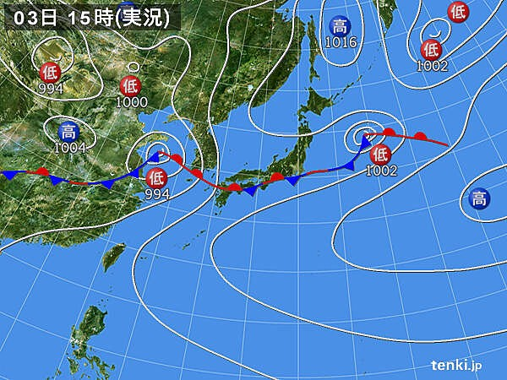
※参考２
緊急安全確保（令和３年５月 10 日災害対策基本法の改訂）
５ 令和３年(2021 年)７月３日の天候(平塚市令和３年大雨対応検証報告書より抜粋) 資料５ (１) 梅雨前線による大雨の状況
令和 3 年 6 月 30 日(水)から令和 3 年 7 月 4 日(日)にかけて、本州太平洋側に停滞した梅雨前 線に向かって暖かく湿った空気が流れ込んだため、大気の状態が不安定となり、関東東海地方の 各地で大雨となりました。特に 7 月 3 日(土)に雨脚が強まり、静岡県熱海市では土石流が発生し たはか、各地で大雨に伴う河川の増水や土砂災害などの被害が発生しました。
(２)降水状況
神奈川県内では、6 月 30 日(水)から 7 月 4 日(日)にかけて、広い範囲で大雨となりました。 この期間、アメダスの地点雨量で最も多かったのは箱根の 856mm で、丹沢湖や小田原においても 400mm を超える雨量となったはか、平塚市を含む 5 地点においても 300mm を超える雨量を記 録するなど、県内の多くの観測地点で、24 時間降水量など 7 月としての降水量の各記録を更新し ました。平塚市においては、7 月 1 日(木)未明から 7 月 3 日(土)昼頃にかけて断続的な雨となり、

Slide 4
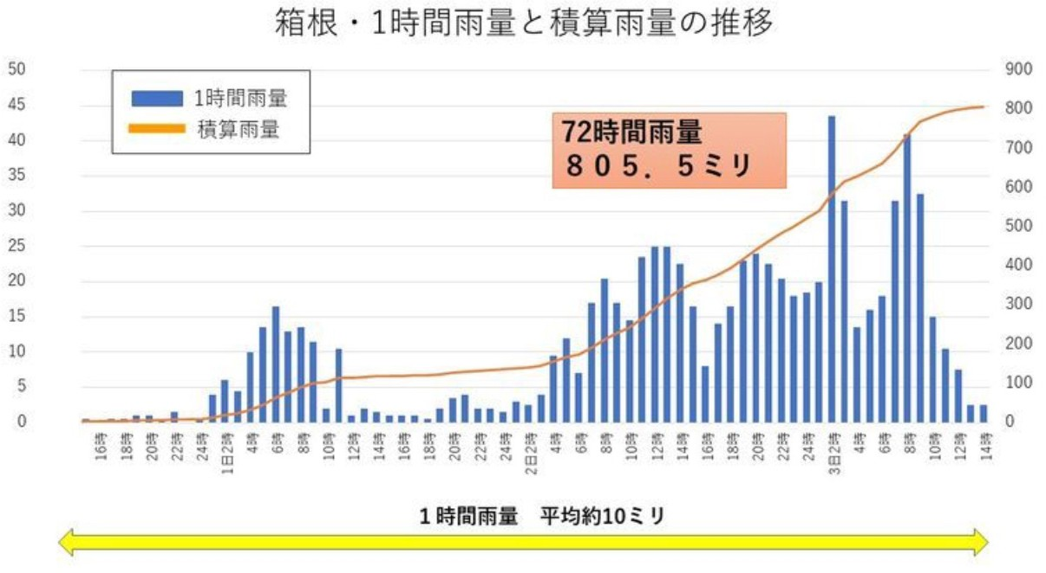
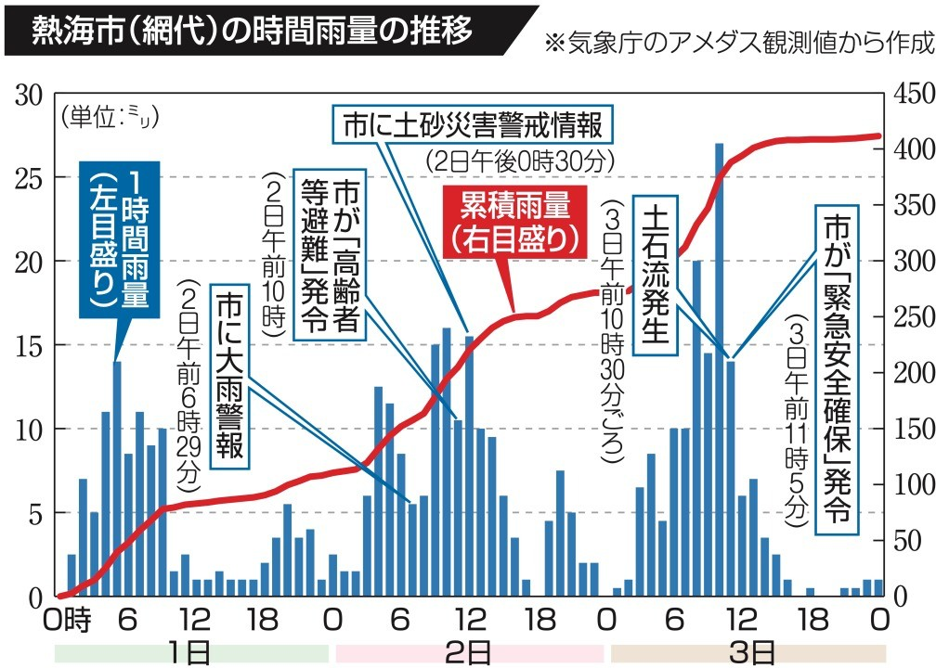
この期間は土屋を除いた市内全ての雨量観測所で連続雨量が 300mm を超えました※。特に 7 月 3 日(土)0 時ごろから雨脚が強まり、同日は市内の雨量観測所の多くの地点で時間 30mm を超える雨 量を観測しました。また、警戒レベル 5 緊急安全確保の対象となった各河川の上流に位置する秦野 市においても、同期間の連続雨量が 300mm を超えている雨量観演 1 所がありました。
※土屋観測所は 7 月 1 日(木)0 時頃から 7 月 2 日(金)13 時 30 分頃まで機器の不具合により欠測。
平塚での降雨のピーク
参考
(ウェザーニュース の資料より引用．
平塚市の降雨情報を追 記）
※参考 令和３年 6 月 30 日～7 月４日の大雨に関する静岡県気象速報
被害棟数 128 死者(重症者)・行方不明者数 26(28) (2021/9/3 現在)
熱海市が発災前に出していたの は警戒レベル３の「高齢者等 避難」のみ。自治体が発令す る防災情報の出し方が５月に 改定され、警戒レベル４の
「避難勧告」は廃止し「避難
指示」に一本化された。しか し、同市は避難指示に引き上 げる判断を見送った。
大規模土石流が起こった熱 海市伊豆山は、発生４日目の ６日も依然として避難に関する 警戒レベルが５段階で最も高 い「緊急安全確保」が発令さ れ続け、住民は落ち着かない 日々を送っている。
(静岡新聞7/7)
(３) 土砂災害【大雨警報(土砂災害)・土砂災害警戒情報】
7 月１日(木)未明から断続的に降り続いた雨の影響により土中の水分量(土壌雨量指数)が高まり、
7 月 2 日(金)5 時 34 分に大雨警報(土砂災害)が発表されました。その後、7 月 3 日(土)1 時 15 分
には、平塚市を含む県内 9 地域に対して土砂災害警戒情報が発表されました。その後 7 月 3 日 (土)21 時 40 分に解除となりましたが、大雨警報(土砂災害)は 7 月 4 日(日)22 時 38 分まで継続し ました。平塚市においては、人的被害を発生させるような大規模な土砂災害は発生しませんでした が、がけ地の部分的な崩落や、農道の法面等から土砂が流出するなどの被害がありました。
4

Slide 5
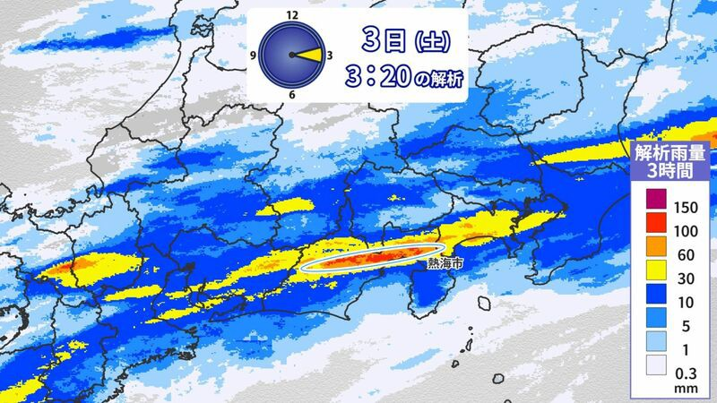
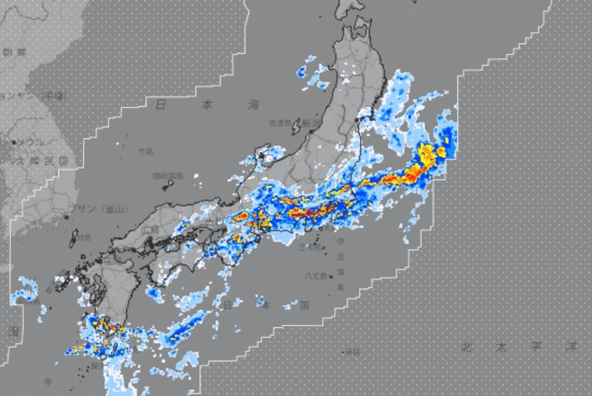
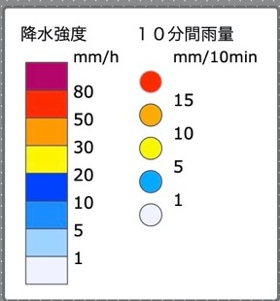
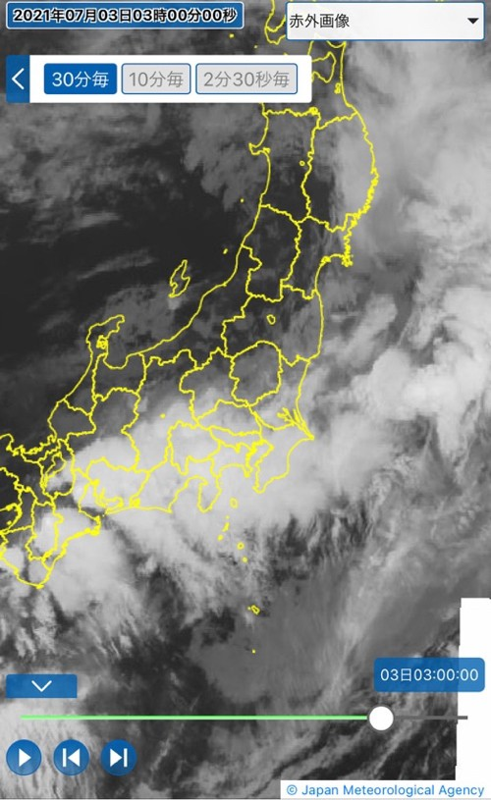
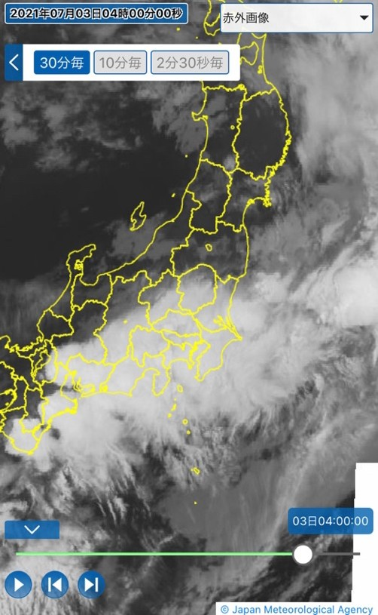
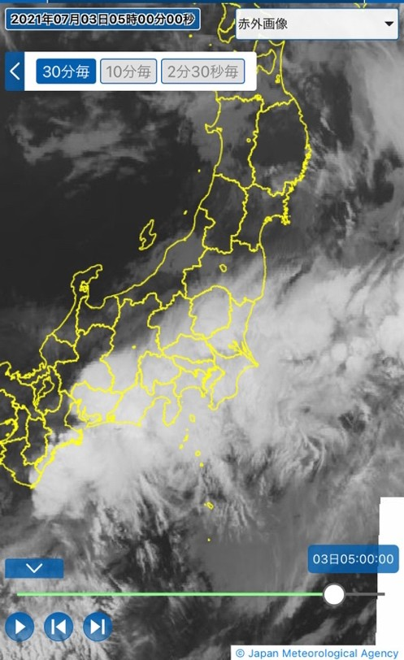
7月3日（土）午前3時20分の3時間解析雨量
（出典ウェザーマップ）
気象庁
レーダーアメダス
2021/12/19
高解像度気象衛星ひまわりが捉えた「前線への暖気の流入」
寒気
寒気
寒気
暖気
暖気
暖気
気象庁防災気象ひまわり
(４) 避難情報の発令
今回の対応
7 月 3 日(土)の 0 時過ぎから予測しえなかった大雨となったことにより、1 時 40 分及び 2 時に 発令した警戒レベル 4 避難指示は、指定緊急避難場所の開設準備段階で発令した。
4 時 15 分に指定緊急避難場所 15 か所の開設が完了したことや、土砂災害警戒情報の継続、6 時
以降に降雨がピークを迎える予報がされていたことから、4 時 32 分に警戒レベル 4 避難指示を発 令した。

Slide 6
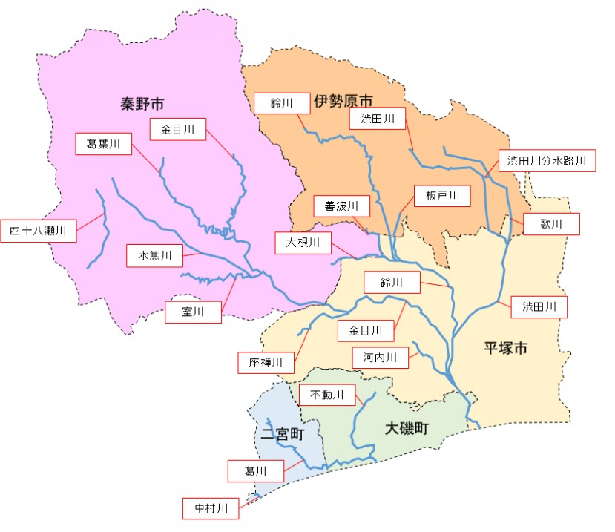
降雨量がピークを迎え、各河川水位が急激に上昇し氾濫危険水位を大幅に超過している水位観測 所があるなど、氾濫発生が切迫していると判断したことから、7 時 04 分及び 7 時 54 分に警戒レ ベル 5 緊急安全確保を発令した。
今後の降雨の予測から河川の水位上昇が見込まれないことや、土壌雨量指数が減少傾向に転じて きたことから、14 時 45 分に市内に発令していた避難情報を解除した。
(5) 11 月定例会での検討（平塚市の被害状況を把握し，避難行動をスムーズにつながるための課題）
「山下，徳延～纏地区のまち歩き」調査結果を踏まえて，以下のような内容が話し合われた。
・全国で初めて「警戒レベル５緊急安全確保」の発令をしたことについて，「出すまでの判断やその 後の対応などに課題が浮かびあがった」ようである。内水氾濫や洪水ハザードマップは整備してあ っても，それらの情報が実際の豪雨時の行動につながっていないようだ。平塚市と一緒になり，浸 水や土砂災害があった場所を調査し，地図上に示し，できれば防災まち歩きができるとよいと思う。
・人的被害がなかったことは良かった。
・一番危険な河川水位が上がったのは夜中から夜明け近くで，レベル５の発令に対し 16 ヶ所の避 難所に避難したのは 143 名（８万世帯 19 万９000 人）に呼びかけた割には少なかった。
・大きな災害が発生しそうな時の災害リスクの判断基準（避難命令が無くても自治会や個人の行動 を起こす）が難しい。
・各地域の災害リスクを知り，命を守るための防災マップ（マイタイムライン）避難行動計画を自 分で作成しようと意識させるにはどうすべきだろうか。
※ 参考 避難のあり方には「水平避難」「垂直避難」「高台避難」がある。（横浜市HP）
６ 金目川を中心とする流域調査（神奈川県HP の情報を元に相原が編集） _{資料６}
「平塚土木事務所が 管理する河川」(神 奈川県HP)

Slide 7
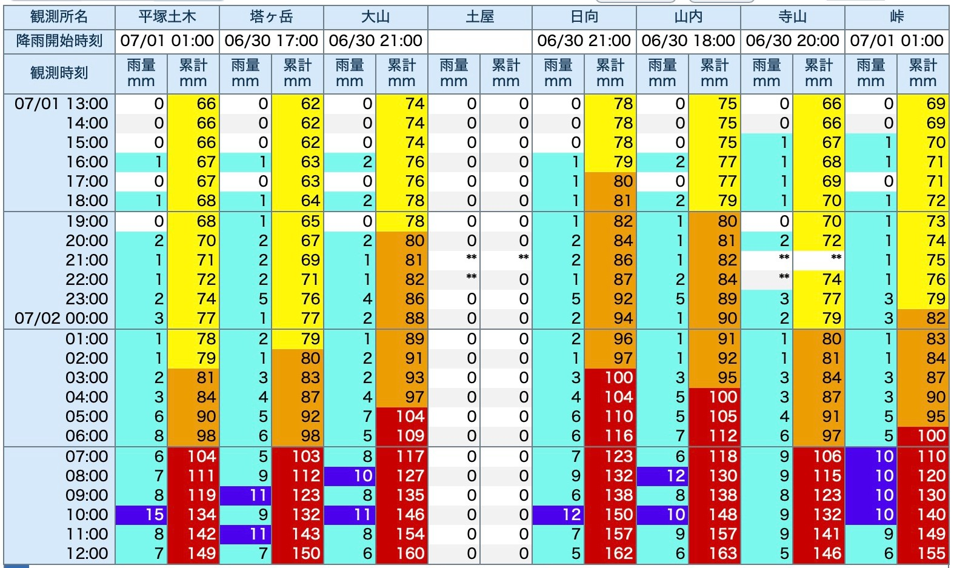
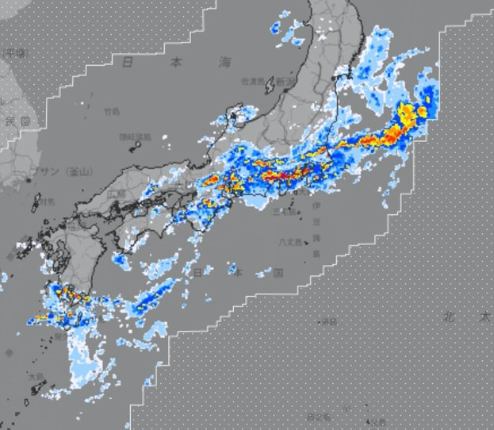
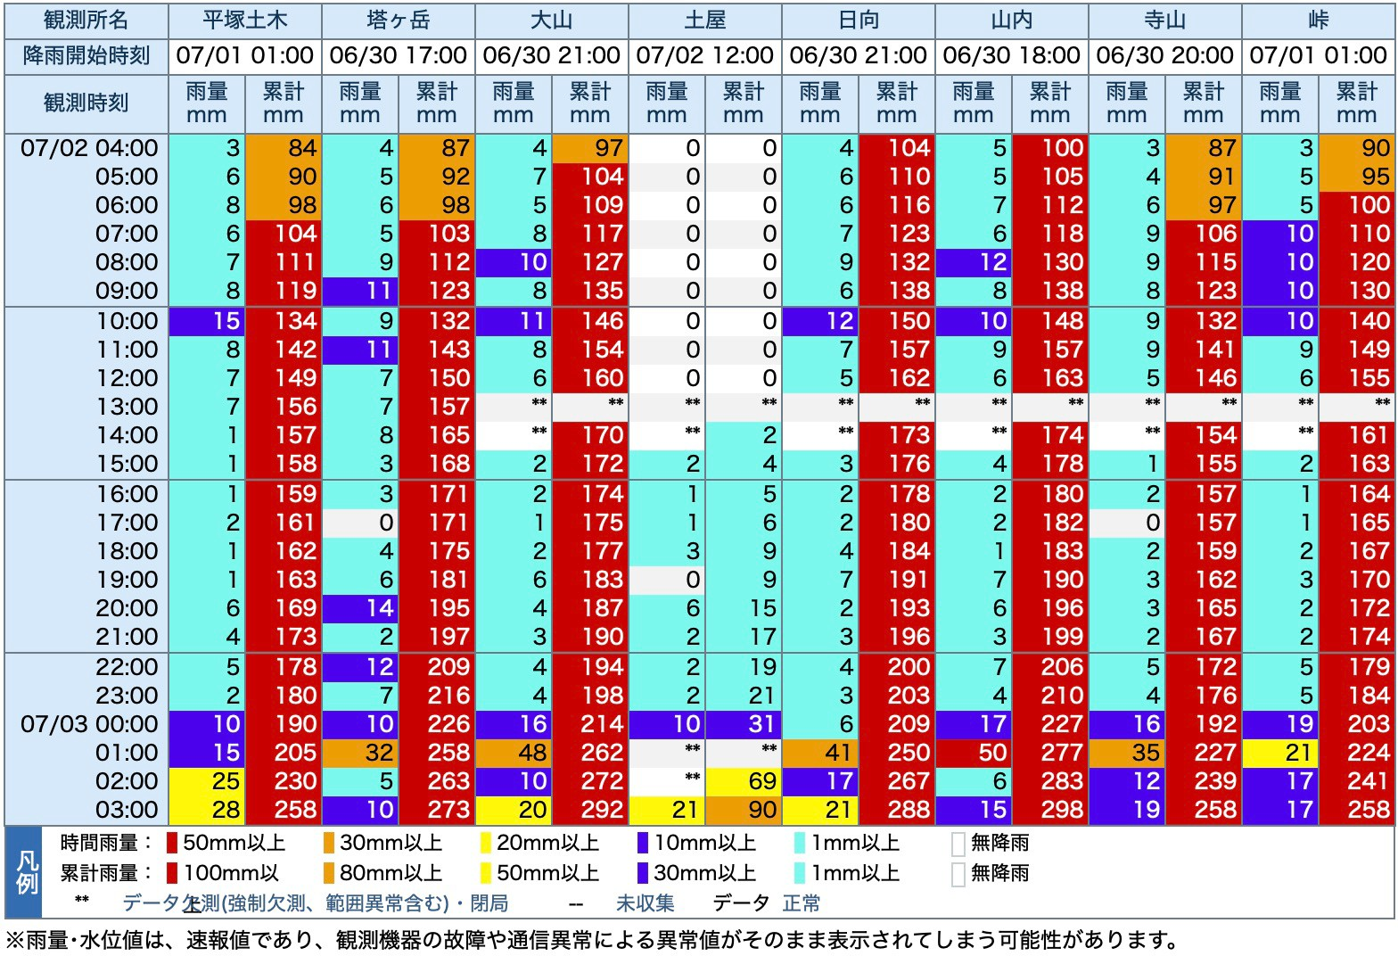
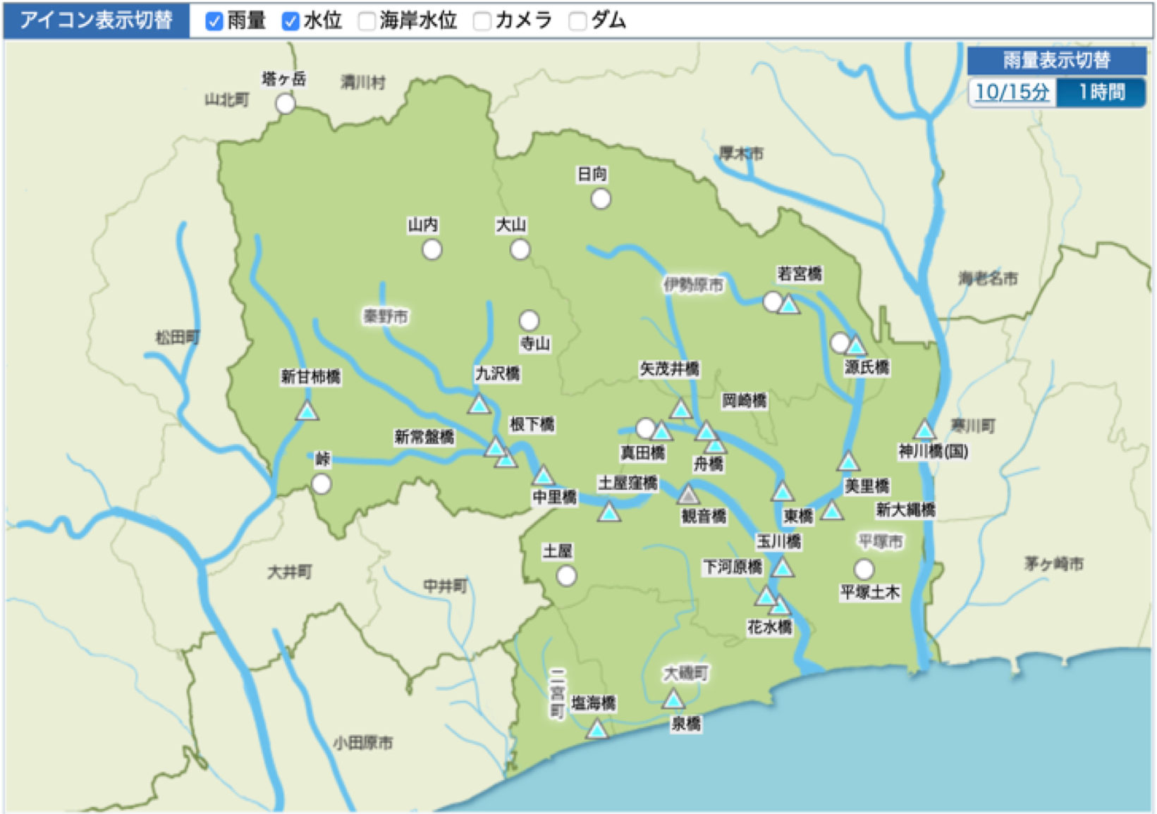
■降雨量記録（神奈川県雨量水位情報サイトで降雨時のみ記録され，当時データを入手したもの）
7月3日３時のレーダーアメダス
7月3日1時～３時
最大降水量
まとめてみた
平塚土木管内金目川水系
☂⾬量観測点
（北部）塔ヶ岳―⼭内―⼤⼭―寺⼭
（⻄部）峠
（南部）⼟屋―平塚⼟⽊
⽔位観測点
（中流域）中里橋―土屋窪橋―観音橋―玉川橋― 下河原橋―花水橋
☂2021/7/3の降水記録から読めること
(北部）塔ヶ岳 6/30/1700-7/3/1020 全降⾬量360mm(65h20m) →5.5mm/h ，
最⼤時間降⾬量7/3/0100 最⼤時間降⾬量7/3/0100
32mm/h 50mm/h 48mm/h 35mm/h 21mm/h
⼭内
⼤⼭ 寺⼭
(⻄部) 峠
(南部) ⼟屋
6/30/1800-7/3/1010 全降⾬量396mm(65h) →6.1mm/h ，
流
6/30/2100-7/3/1010 全降⾬量401mm(64h20m)→6.2mm/h ， 最⼤時間降⾬量7/3/0100
6/30/2000-7/3/1040 全降⾬量368mm(62h40m)→5.9mm/h ，域 最⼤時間降⾬量7/3/0100
7/1/0100-7/3/1030 全降⾬量391mm(52h30m) →7.4mm/h ， 最⼤時間降⾬量7/3/0100
7/2/1400-7/3/1030 全降⾬量201mm(20h30m) →9.8mm/h ，
最⼤時間降⾬量? 7/3/0300 21mm/h 最⼤時間降⾬量7/3/0700 28mm/h
平塚⼟⽊ 7/1/0100-7/3/1050 全降⾬量371mm(57h50m) →6.4mm/h ，
※平塚⼟⽊ 7/3/0700-0800 10分間雨量の1時間で 31mm/h
平均6.8mm/h
＝164mm／24ｈ
※0810〜0830 計測不可となった地点（⼤⼭，⼟屋，⼭内，寺⼭，峠…）_{山}
2021/12/19
42
※ 平塚市では「洪水ハザードマップ」…369mm／24h が基準として作成されている。
→ 横浜市では「最大規模の洪水ハザードマップ」332mm／24h を想定
「計画規模の洪水ハザードマップ」93mm／h を想定

Slide 8
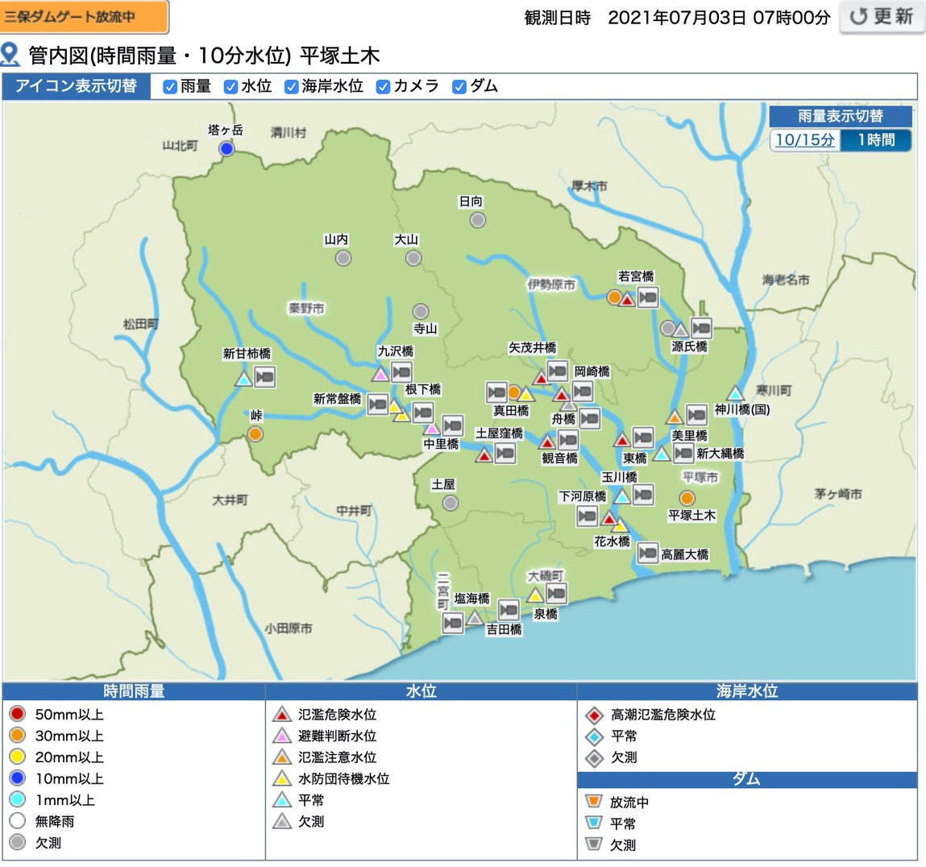
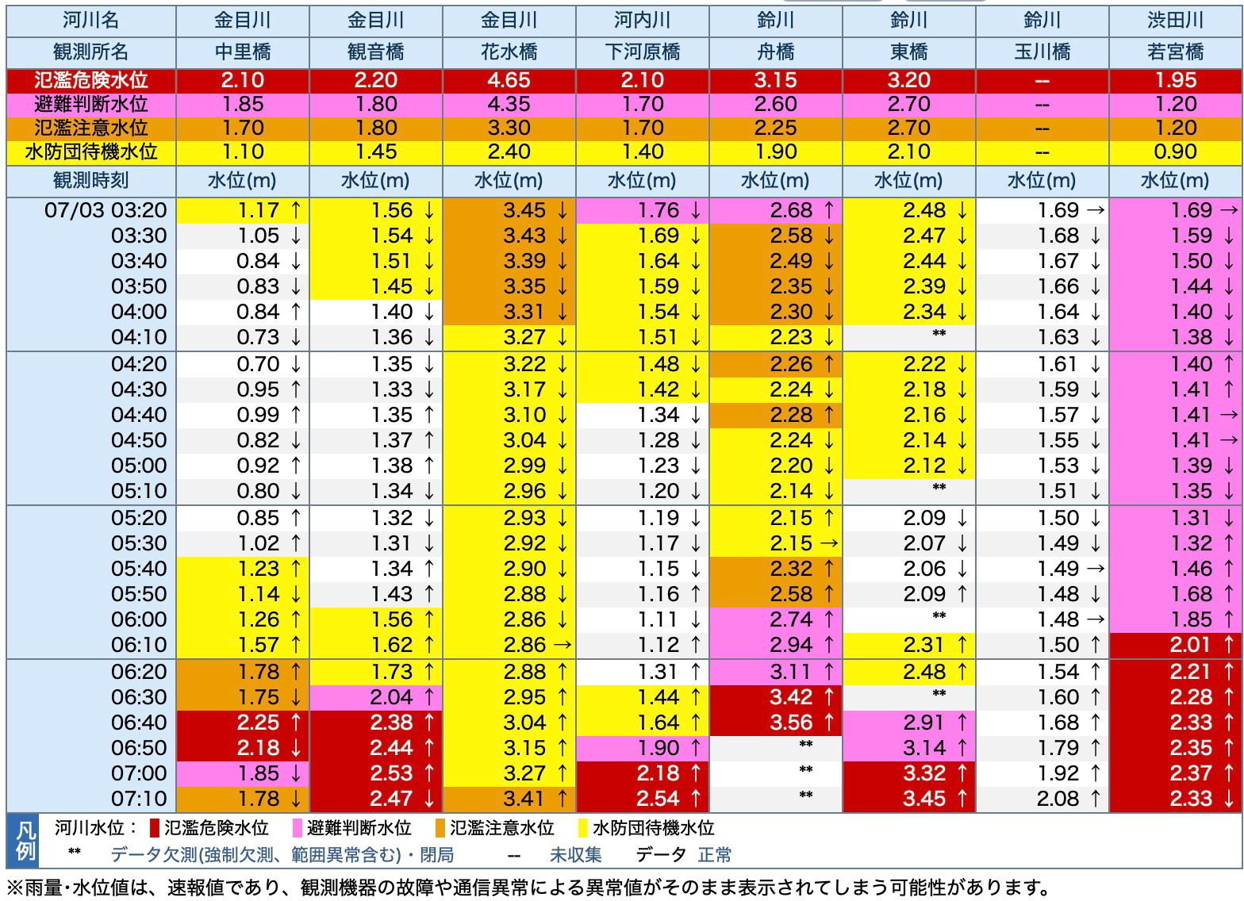
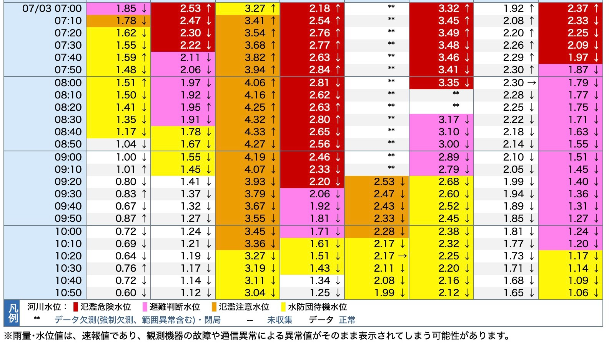
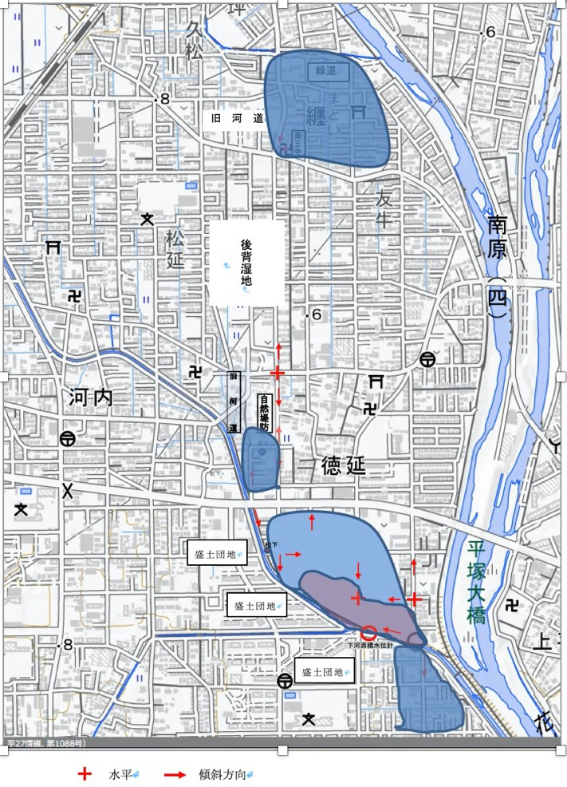
■平塚土木管内 10 分水位
…降雨量データと合わせて見ていくと，河川水位状態を詳しく追跡できる
河内川 下河原橋 3:20までに避難判断水位を越えて最高176cm に達する，6:50-10:00再度避難判断水位以上となり，7:00に氾濫 危険水位を越え，最高284cmに達し，2時間20分間継続した． 9:30になって避難判断水位以下になる．
2021/12/19
43
■浸水域のまち歩きによる考察（河内川下河原橋：山下―徳延地区～纏地区，長瀬バス停）
（⾦⽬川中流域の⽔位変化から読み取れる情報）
３日１時～３時に最大降水量 164mm/24h
長瀬バス停
◆観⾳橋 7/3/0700 まで水位上昇
（氾濫危険⽔位より 37cm+），0710 以降に⽔位降下。
まだ⾬は降っていて⽔量が増えるはずだが，0710 以後 に薬王寺⽀流に流れ込んだ可能性がある。
⻑瀬バス停付近の左岸→川幅が狭い→⼟堤の侵⾷ 6:20
◆薬王寺への浸⽔開始，継続時間は結構⻑かった
→ “バックウォーター現象”か？
下河原橋 7/3/0820 まで水位上昇
（氾濫危険⽔位より 74cm+の 2.84m になり，
0840 から⽔位降下）
→ “内水氾濫”か？
※下河原橋周辺の内⽔氾濫の時間は
0820〜0840 の 20 分間で，⾦⽬川に戻って⾏ったか？
0930 に避難判断⽔位，1010 に⽔防団待機⽔位に
◎2 時間 20 分間も氾濫していたが，0920〜0930 の間に急 速に⽔が引いていった
西岡と相原の図に追記

Slide 9
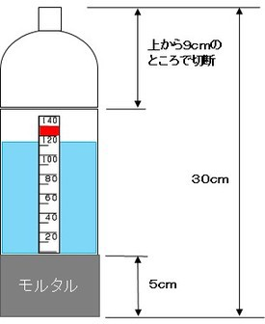
７ 講演内容のまとめと課題
・過去８年間の気象災害を振り返ってみると，
→平塚は県内でも災害は少ないほうである
資料７
→台風の発生場所が平時より高緯度で発生している …温暖化により海水温上昇している？
→梅雨末期の停滞前線で，線状降水帯が発生し，極端降雨が増加し河川の流量が増加している。
…温暖化による水蒸気量の増加？
（※気象庁 2021「気象業務はいま，守ります．人と自然とこの地球」を読んでみて）
・令和３年（2021 年）の 7 月 3 日早朝の浸水被害について
洪水ハザードマップ想定は 362mm／24h で今回の７月３日の降水量はその１／2.2 だが， 金目川は増水し，中流域右岸の纏地区において本流からの逆流（バックウォーター現象）が発生 したと考えられる。長瀬バス停付近の侵食は，川幅が狭くなる所で水位が急上昇し，流量が増加 したことが原因で発生した。さらに，薬王寺境内への浸水につながったとおもわれる。
・今後の会の活動方針としての提案
河川の浚渫工事により河床を下げることが必要ではないか。まち歩きを行い，聞き取り調査で 地域特性を生かした防災マップ，マイタイムラインが作成できるように啓発していく。
８ 自主避難のための簡易雨量計の製作（兵庫県豊岡市役所HP より一部改訂）
1 目的
資料８
自主避難」の目安のための雨量計
「雨量が◯◯ミリメートルに達したら自主避難」
◯◯は自分で決める。(図では 120cm)
2 準備（使用材料および作り方）左図参照 (1)炭酸飲料の 1500cc のペットボトルを用 意し，全長が 30 センチメートルあるので、 上から 9 センチメートル程度で切断する。 (2)ペットボトルの下から 5 センチメートル 程度まで、モルタル（コンクリート）を入れ る。目盛りを貼って完成（注：目盛はミリメ ートル表示。マジックなどで書いても良い）
目盛の上にセロハンテープなどを貼り保 護すると長持ちする。
３ 設置
家からよく見えて正確に測定できるよう に次のことに注意する。
※建物の屋根や庭木の枝などの下を避ける
※雨が跳ね返ったり、風の影響が少ないところを選ぶ。
3 使用方法
気象庁のレーダー情報や降雨予想アプリを見て，雨が降る前に設置する。 (1)雨量計を空にする（溜まっている水を捨てる）
(2)雨水がたまり、雨量計の赤い印まで来たら、自主避難を考える

